Slide 1


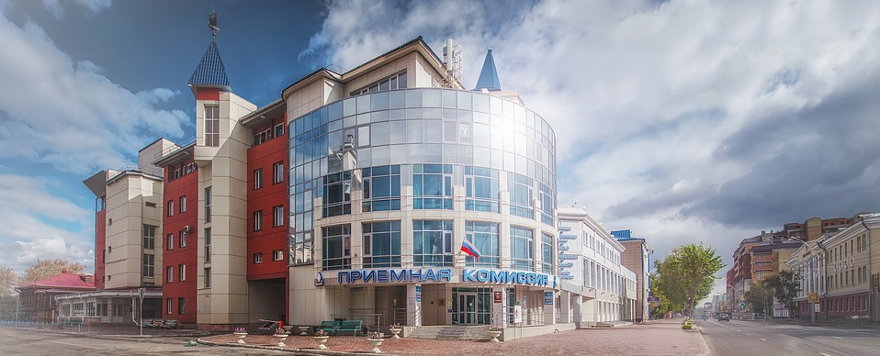
Как создать условия для субъектности и включенности каждого студента в образовательный процесс?
Кукуев Евгений Анатольевич
кандидат психологических наук, доцент кафедры психологии и педагогики детства
начальник отдела мониторинговых исследований РУМЦ ТюмгУ
01 октября 2020 года

Slide 2


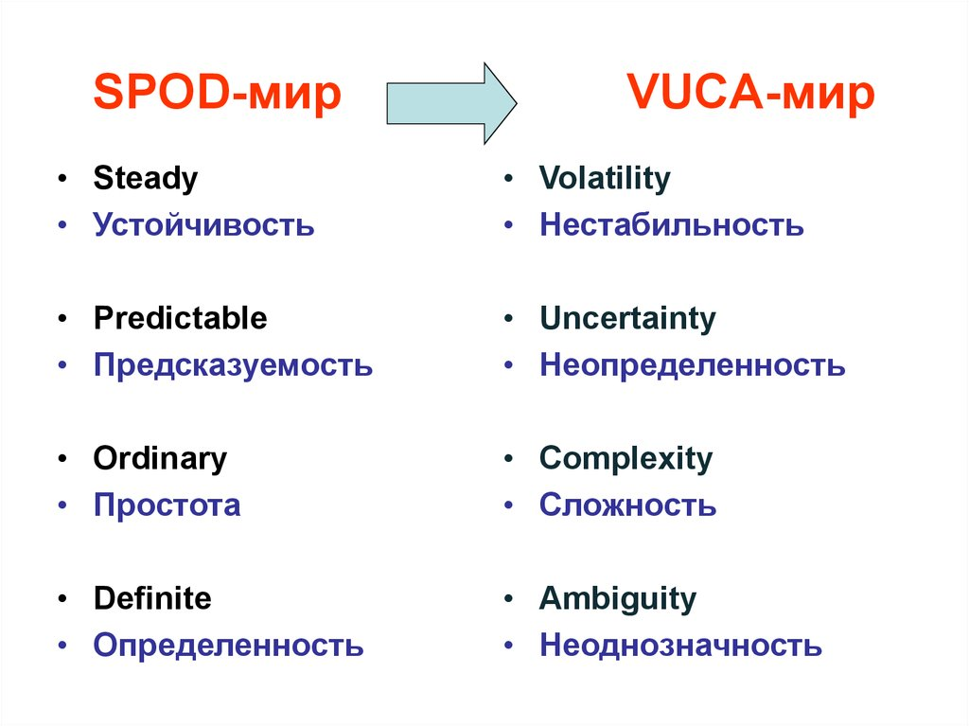
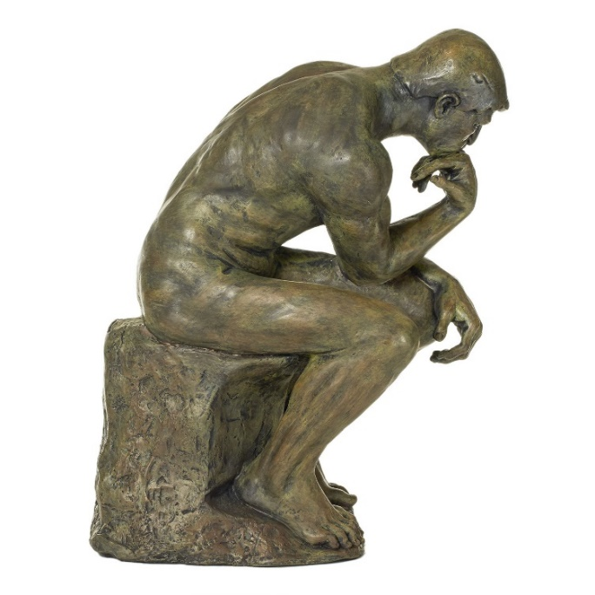

Между стабильностью и изменениями
Homo mutabilis
Розеншток-Хюсси, 2002

Slide 3
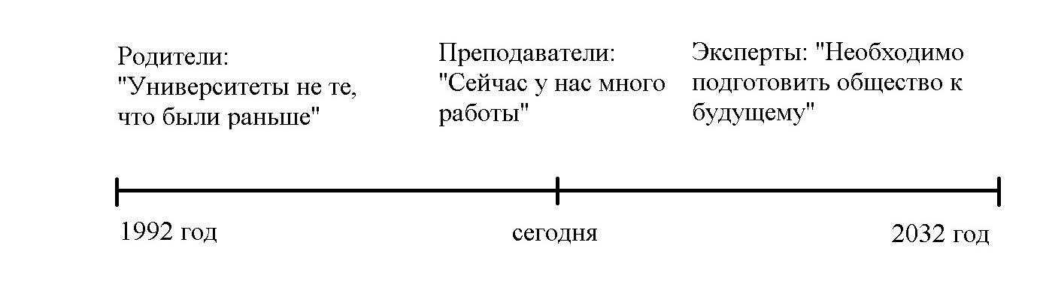
Между прошлым и будущим

Slide 4

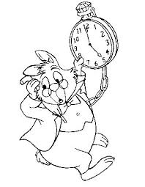
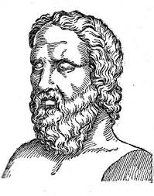
…знаешь ли, приходится бежать со всех ног, чтобы только остаться на том же месте…
Л. Кэрролл
Нельзя войти в одну и ту же реку дважды
Гераклит
…нужно совершать усилие, чтобы оставаться живым
М.Мамардашвили
Всё течёт, всё меняется

Slide 5
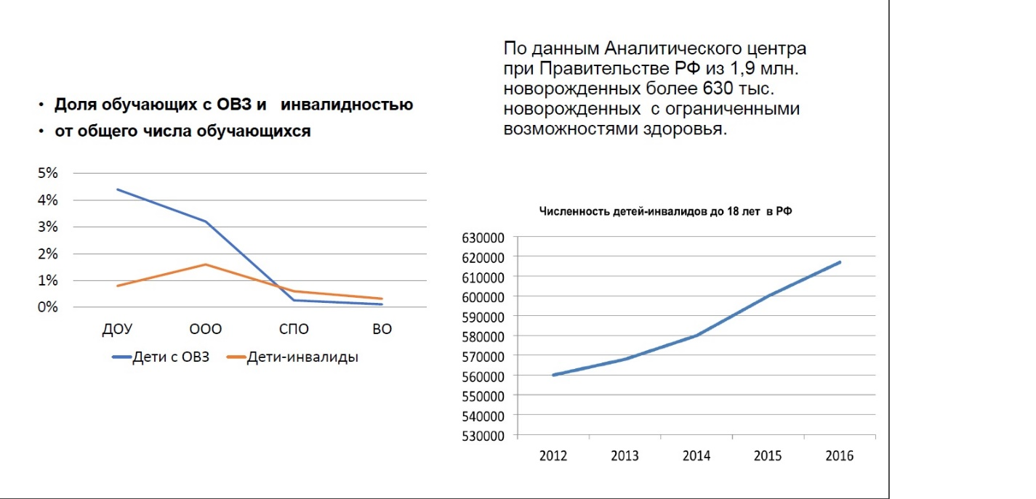
Между медициной и образованием

Slide 6
Медицинская модель инвалидности
1
инвалид, ущербный
2
калека, немощный
3
страдающий от…
4
больной, увечный
5
неполноценный

Slide 7
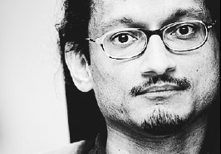
Медицинская модель
Быть дебилом не так уж и трудно. Все смотрят мимо тебя, не замечают. Ты не человек, ничто. Но иногда из-за природной доброты или по профессиональной необходимости собеседник выясняет, что внутри ты такой же, как и все. В одно мгновение безразличие сменяется восхищением, восхищение – глухим отчаянием перед реальностью.
Рубен Давид Гонсалес Гальего
«Белое на черном»

Slide 8
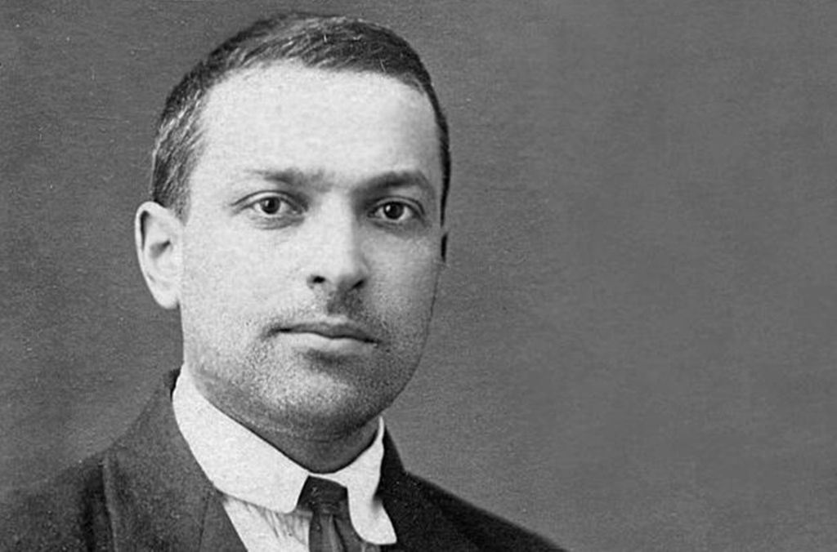


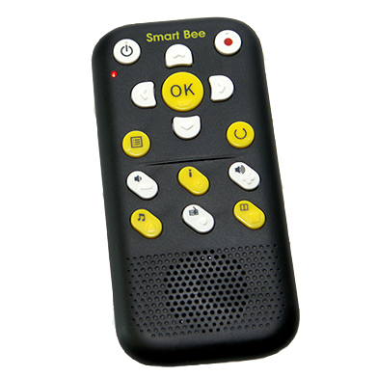
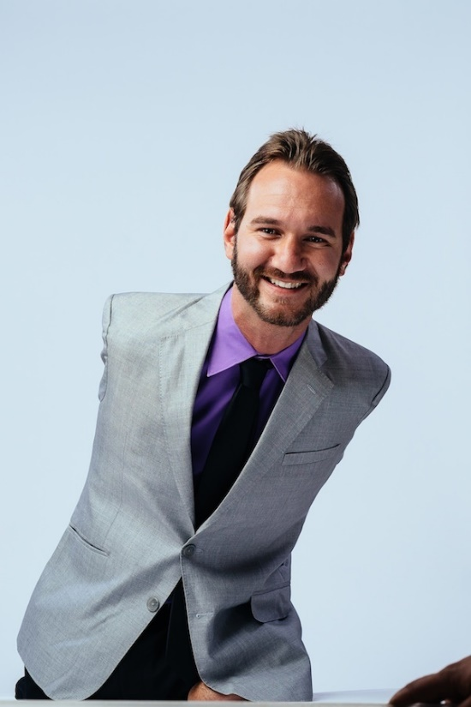
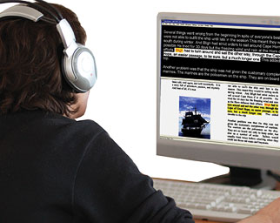
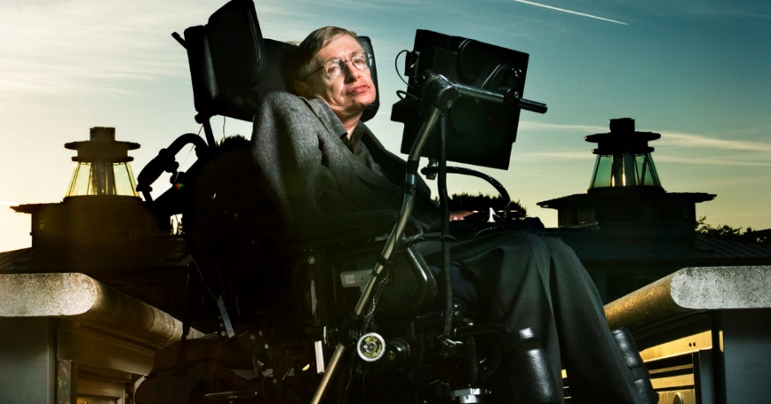
Между медициной и образованием
Вероятно, человечество победит раньше или позже и слепоту, и глухоту, и слабоумие. Но гораздо раньше оно победит их социально и педагогически, чем медицински и биологически.
Л.С.Выготский

Slide 9
социальная модель инвалидности
П.Хант (1966)
Х.Сильвер (1994)
1
ситуационная помощь
2
реабилитация, абилитация
3
самоизоляция, гиперопека
4
тьютор, адаптация
5
толерантность
6
инклюзия, интеграция

Slide 10


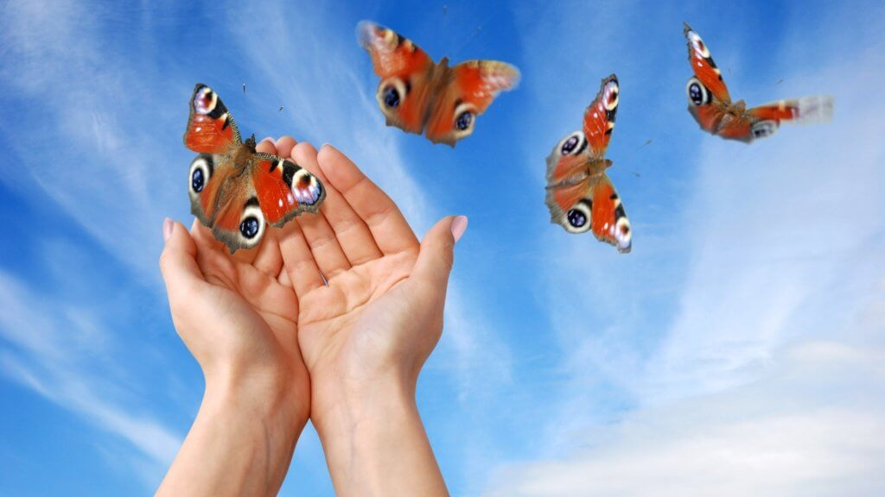
Социальная модель
Принимая человека какой он есть,
мы делаем его хуже;
принимая его таким, каким он должен быть,
мы помогаем ему стать таким,
каким он может быть.
Гете

Slide 11

Философия
ИНКЛЮЗИИ
Инвалидность
Национальность
…
ЧЕЛОВЕК
КОГО/ЧТО я вижу в Другом?

Slide 12
Я сделался настоящим мастером, когда научился говорить „иди сюда“ с 15–20 оттенками, когда научился давать 20 нюансов в постановке лица, фигуры, голоса…
А.С.Макаренко
Для каждого нового клиента я создаю новую психотерапию
Ирвин Ялом

Slide 13
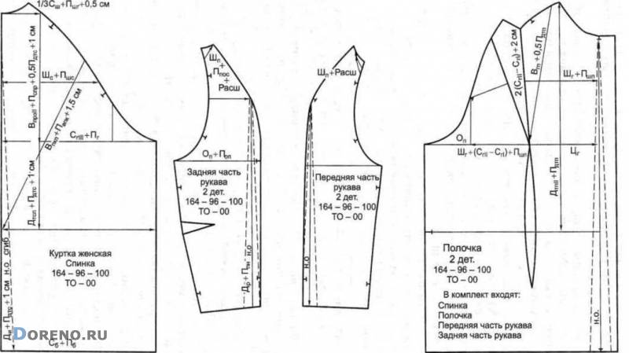
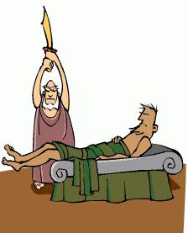
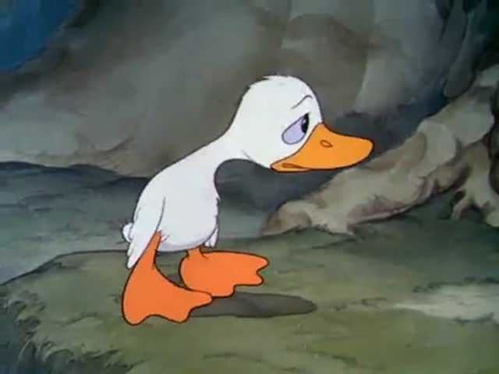
Единственный, кто поступал разумно, был мой портной. Он снимал с меня мерку заново каждый раз, когда видел меня, в то время как все остальные подходили ко мне со старыми мерками, ожидая, что я им буду соответствовать.
Бернард Шоу

Slide 14
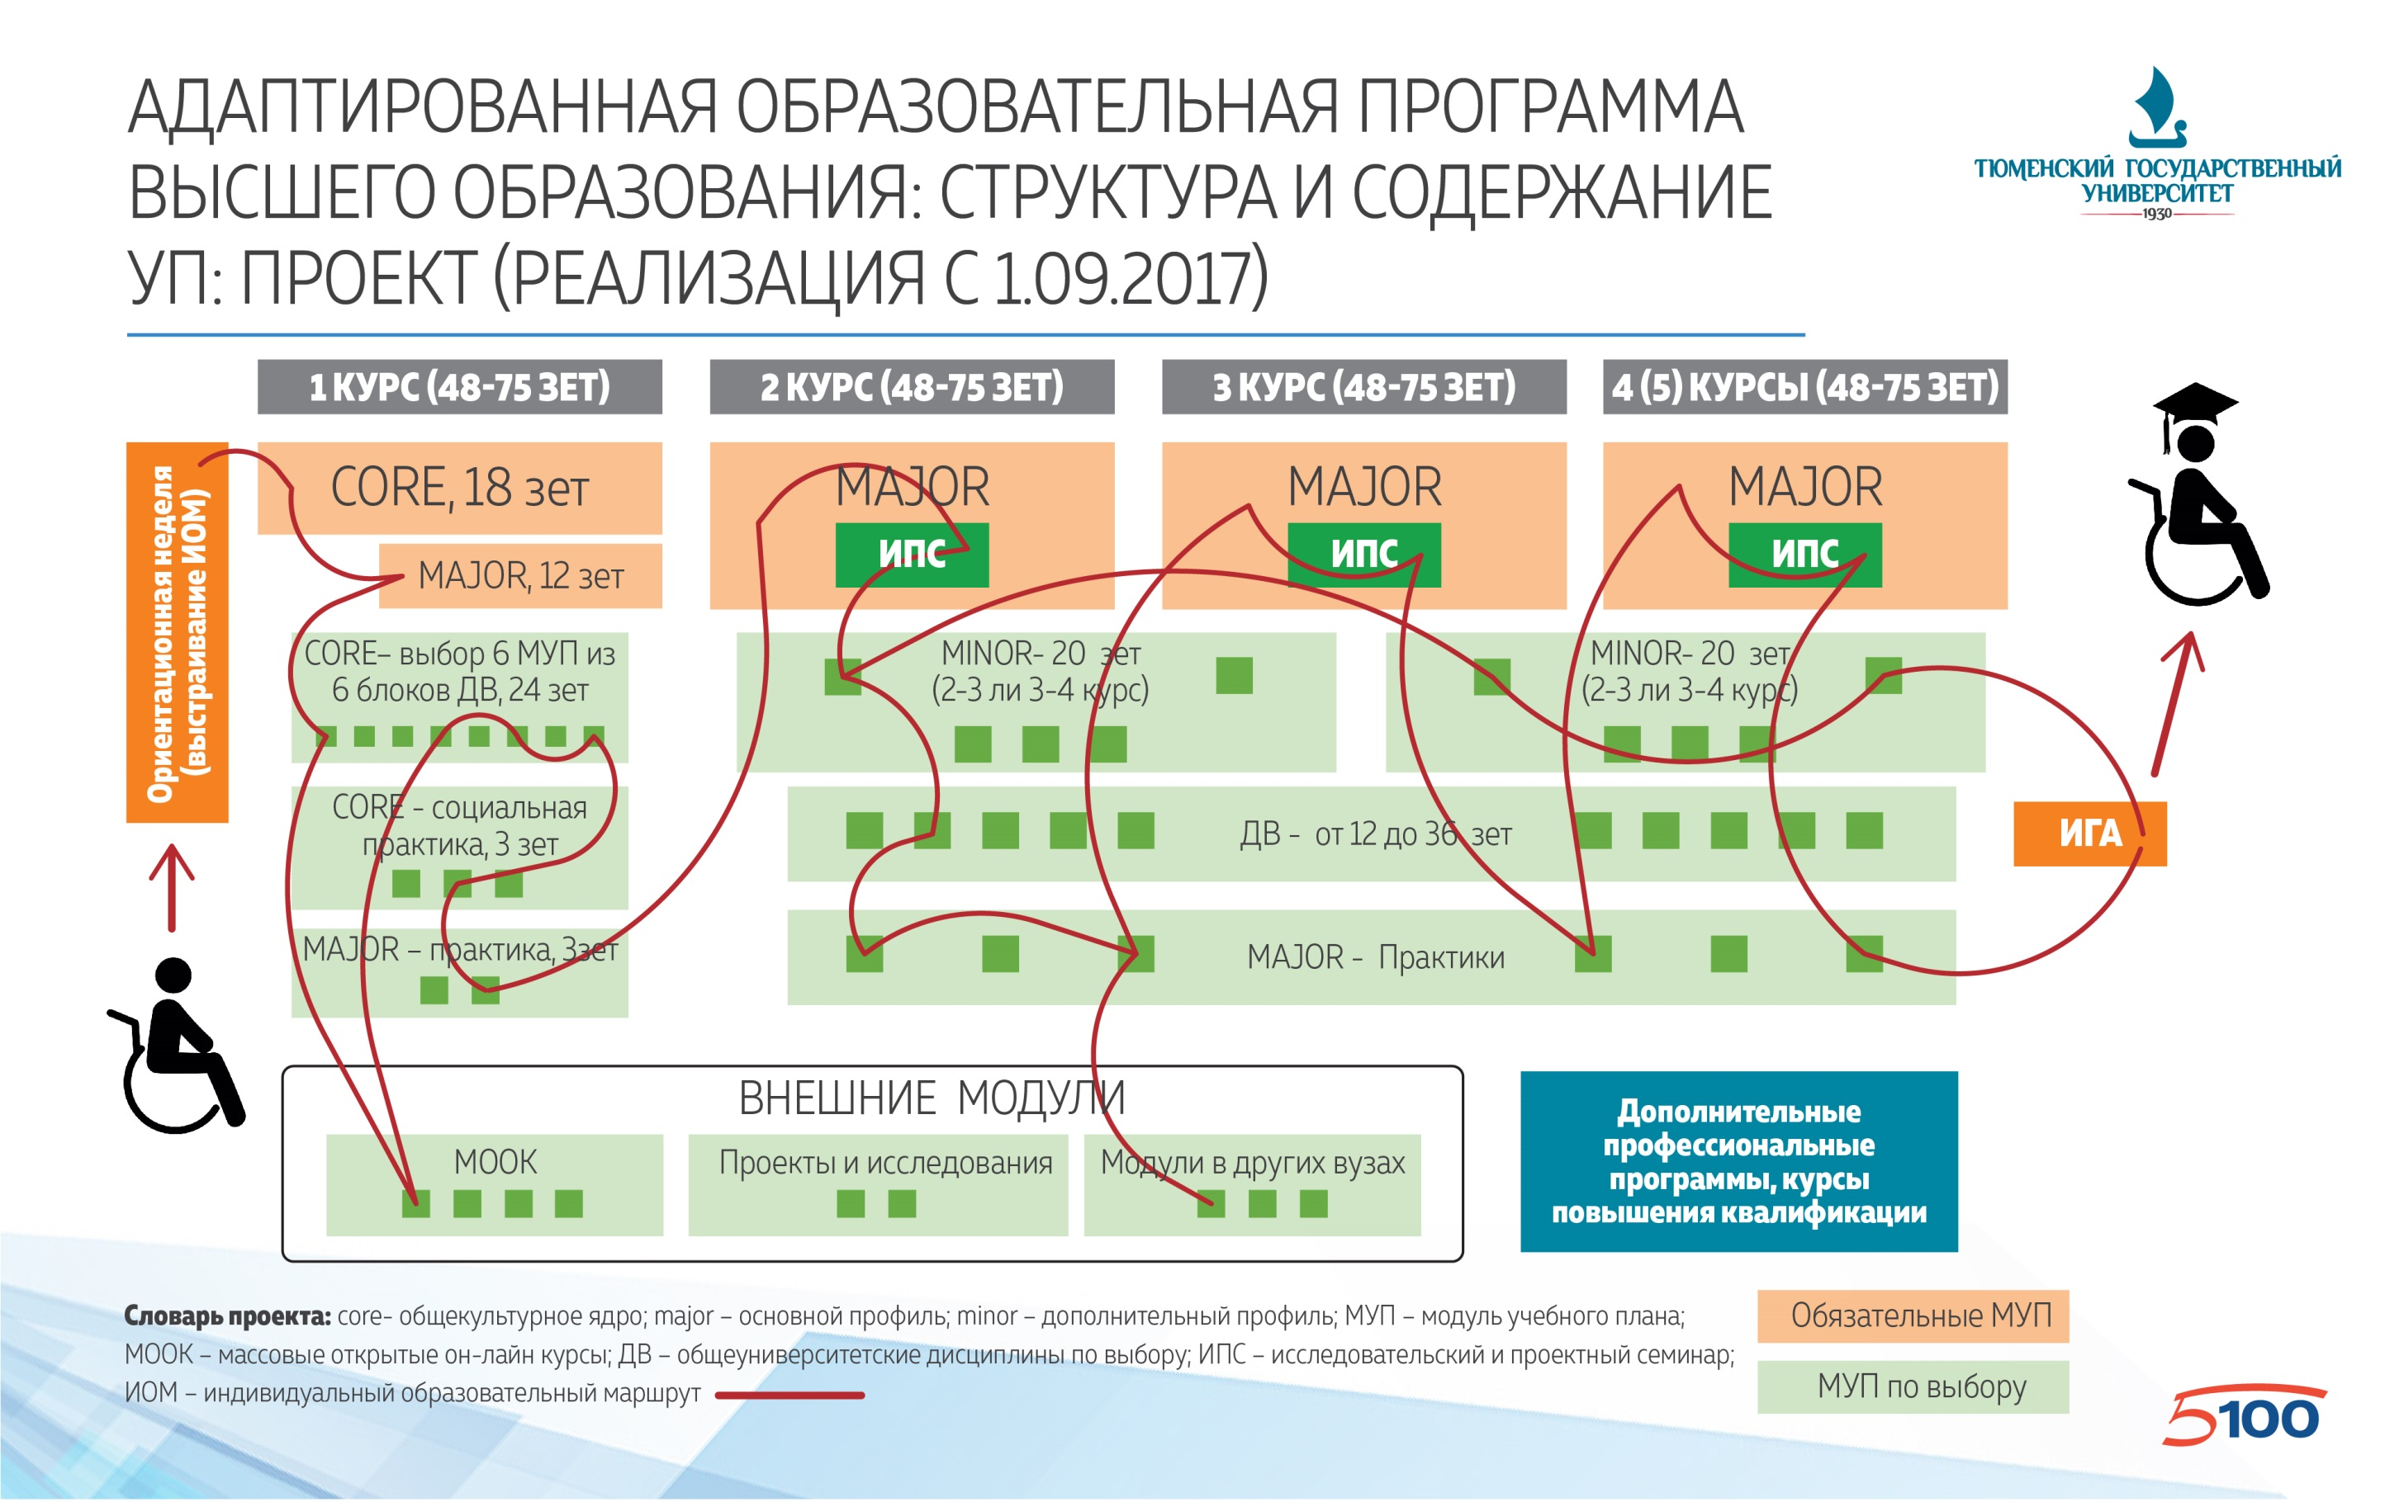


Образовательная программа педагогического образования: структура и содержание

Slide 15
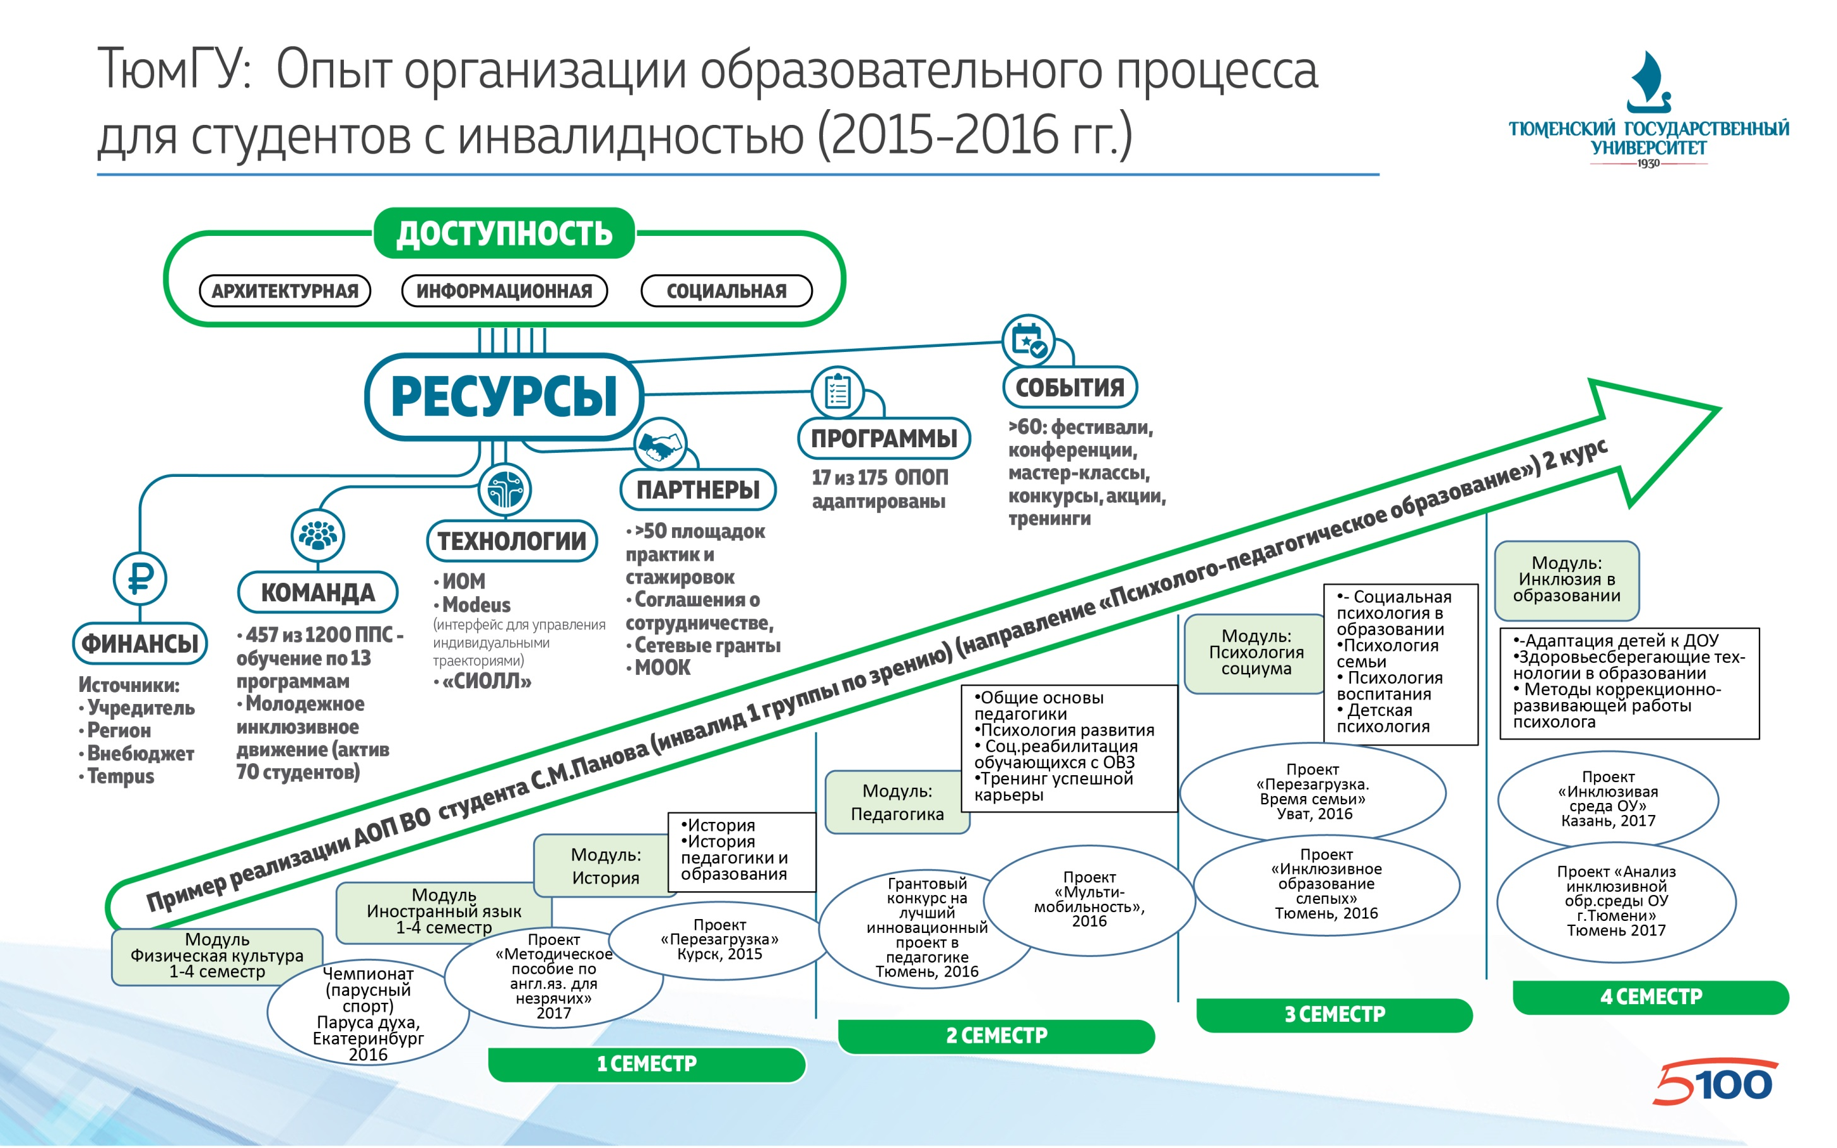

Slide 16
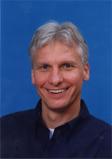
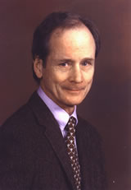
Источники внутренней мотивации с точки зрения теория самодетерминации
(Э.Диси и Р. Райан)
ПОТРЕБНОСТЬ
В АВТОНОМИИ
ВНУТРЕННЯЯ
МОТИВАЦИЯ
ПОТРЕБНОСТЬ В
КОМПЕТЕНТНОСТИ
ПОТРЕБНОСТЬ
В ЗНАЧИМЫХ
МЕЖЛИЧНОСТНЫХ
ОТНОШЕНИЯХ

Slide 17
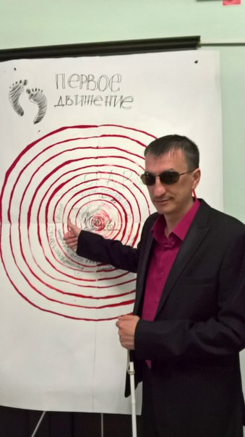
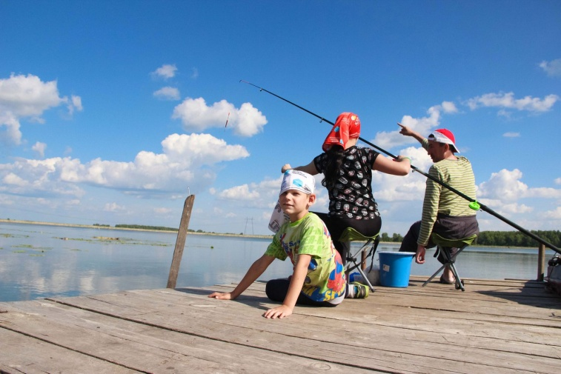
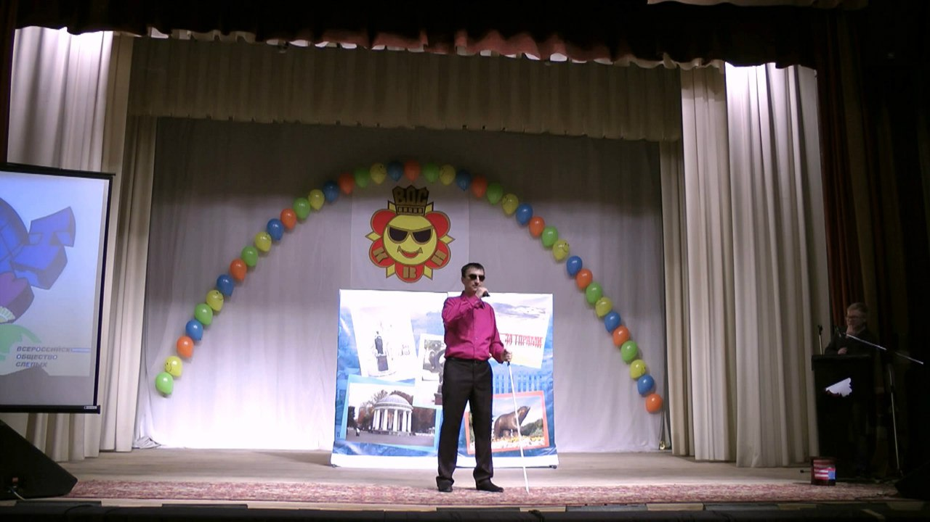
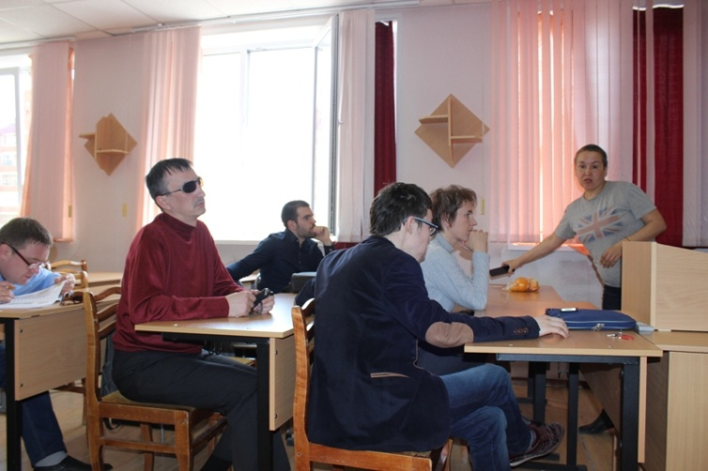
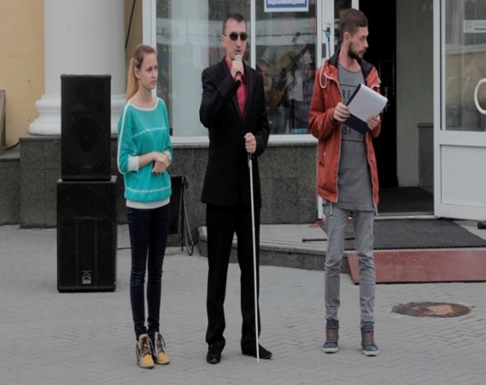
Источники внутренней мотивации
ПОТРЕБНОСТЬ
В АВТОНОМИИ
Высказывания | Характеристика содержания
Свобода действий. Хочу не зависеть Я хочу быть самостоятельным Мне не нужна опека. Я все могу сделать сам. Это как правила взаимодействия с незрячим, знаете? - не хватать палочку – она моя - не дергать меня – мне можно сказать - не тащить – я могу сам | Стремление к автономности

Slide 18
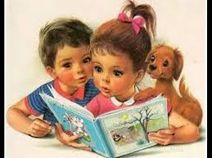
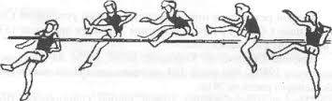
Источники внутренней мотивации
ПОТРЕБНОСТЬ В
КОМПЕТЕНТНОСТИ
Берестов В.Д.
Как хорошо уметь читать!
Не надо к маме приставать,
Не надо бабушку трясти:
"Прочти, пожалуйста, прочти!"
Не надо умолять сестрицу:
"Ну, прочитай еще страницу".
Не надо звать,
Не надо ждать,
А можно взять
И почитать!

Slide 19
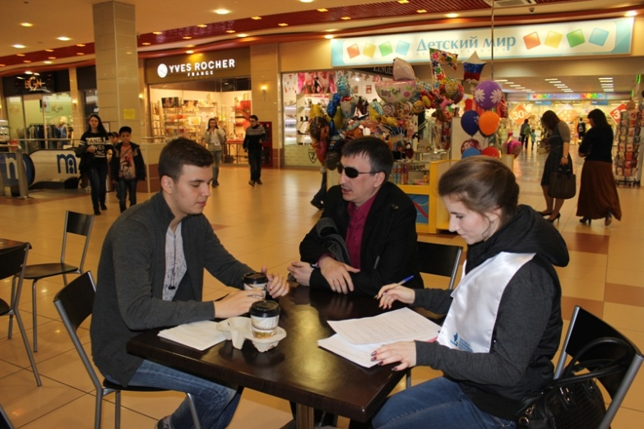

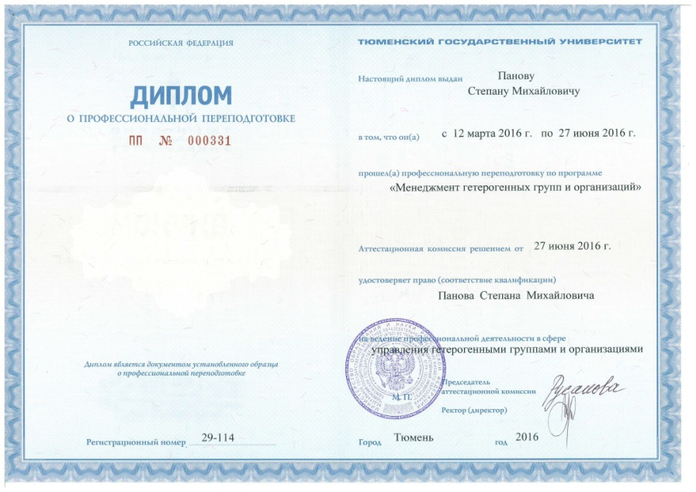






Источники внутренней мотивации
ПОТРЕБНОСТЬ В
КОМПЕТЕНТНОСТИ
Высказывания | Характеристика содержания
- Знания мне нужны, чтобы я смог нормально жить. Но еще хочу, чтобы и другие незрячие тоже так могли. - Как только что-то узнаю, сразу хочу чтобы об этом узнали и остальные. - Порой преподаватели выдают классную информацию, и я тогда сразу понимаю, в каких случаях мне ее реально не хватало | Стремление к компетентности

Slide 20
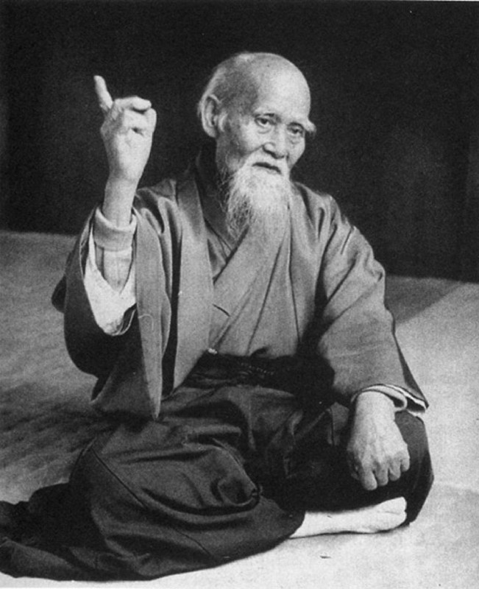
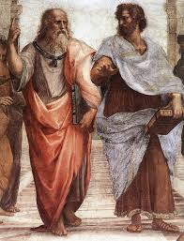
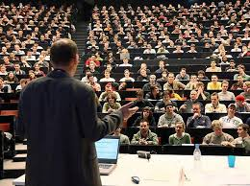
ПОТРЕБНОСТЬ
В ЗНАЧИМЫХ
МЕЖЛИЧНОСТНЫХ
ОТНОШЕНИЯХ

Slide 21
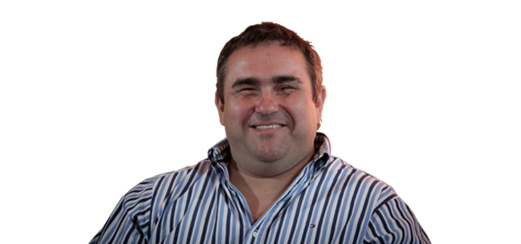
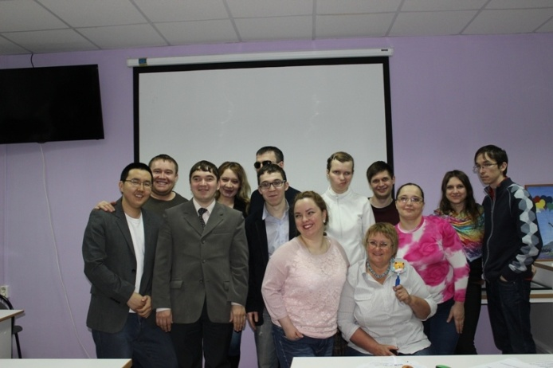
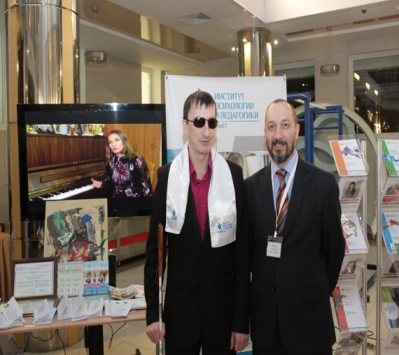
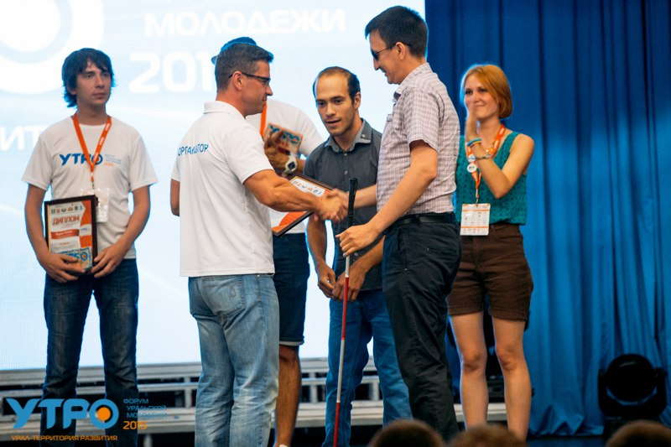
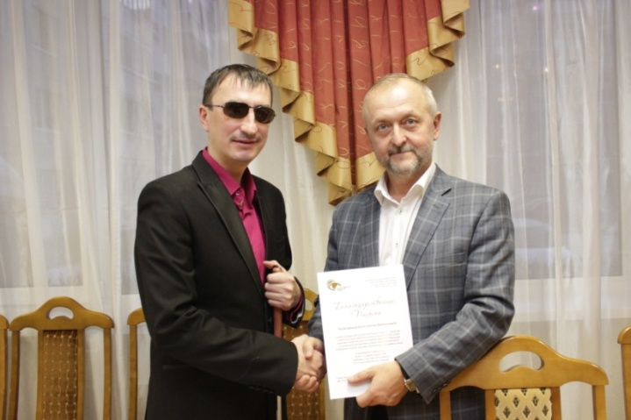
Источники внутренней мотивации
ПОТРЕБНОСТЬ
В ЗНАЧИМЫХ
МЕЖЛИЧНОСТНЫХ
ОТНОШЕНИЯХ
Высказывания | Характеристика содержания
Он (О.Колпащиков) также потерял зрение – и добился всего сам. Он всемирные конгрессы делает – вот это статус. Теперь (после мероприятий) я иду по коридору и меня знают, со мной здороваются. Так то (смеется) не многих студентов директор института называет по имени отчеству. | Связь со значимыми людьми

Slide 22
педагог
Проф.обяз-ть
Проф.долг
преподаватель
мастер
ОП
Профессиограмма
ФГОС
обучение
Проф.становление
студент

Slide 23
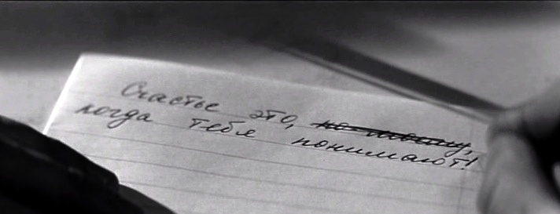

Культура достоинства
Мы находимся в начале длинного пути – перехода от культуры полезности к культуре достоинства, где ведущей ценностью является ценность личности независимо от того, можно ли что-либо от нее получить для выполнения того или иного дела.
Культура полезности
А.Г.Асмолов

Slide 24
Как создать условия для субъектности и включенности каждого студента в образовательный процесс?
Кукуев Евгений Анатольевич
кандидат психологических наук, доцент кафедры психологии и педагогики детства
начальник отдела мониторинговых исследований РУМЦ ТюмгУ
01 октября 2020 года

